Slide 1
KUA - Massacultuur
The American Dream

Slide 2
Oefenvragen examen

Slide 3
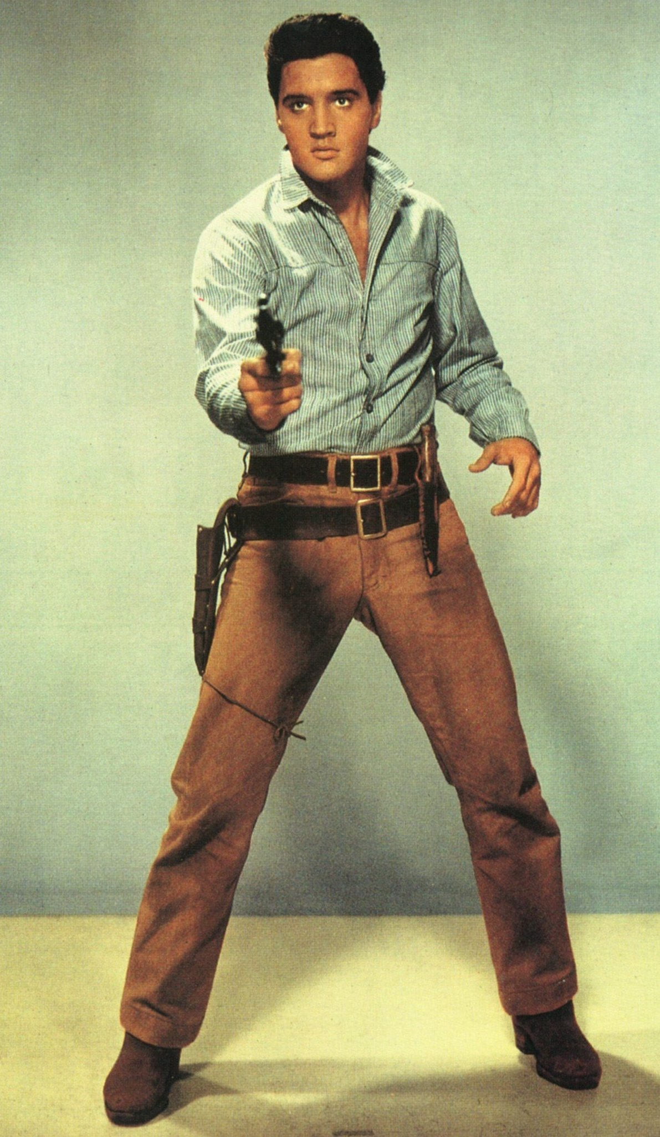
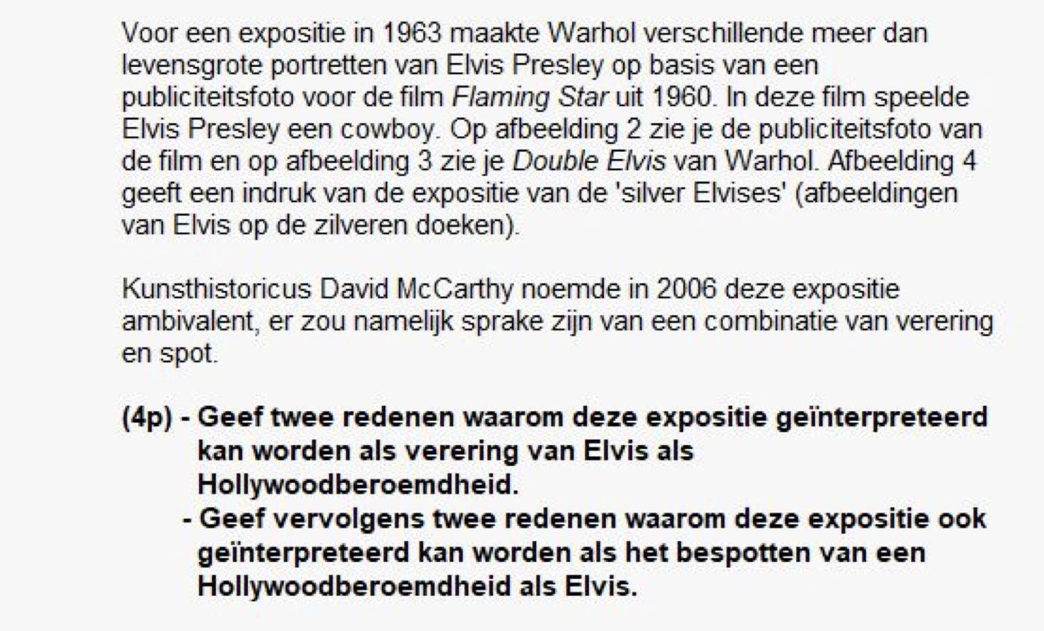

Slide 4
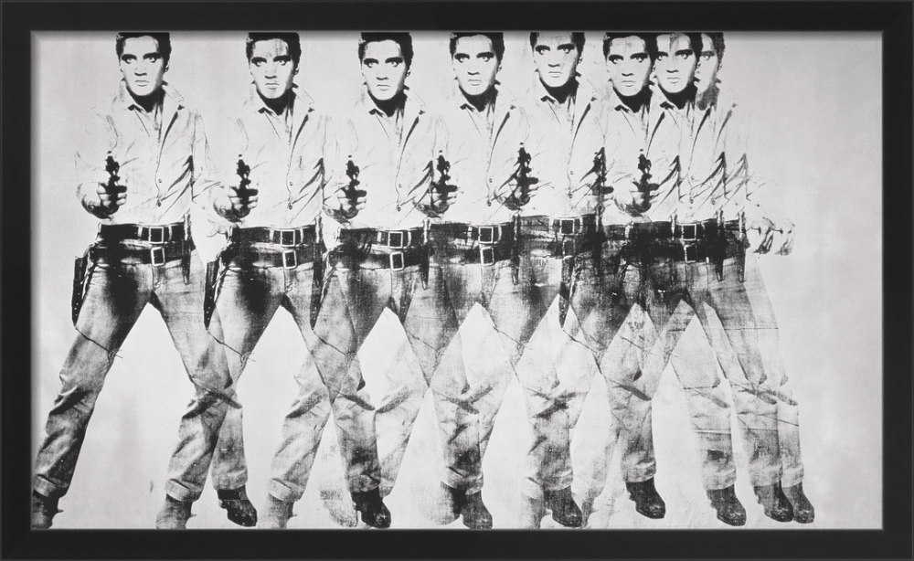

Slide 5
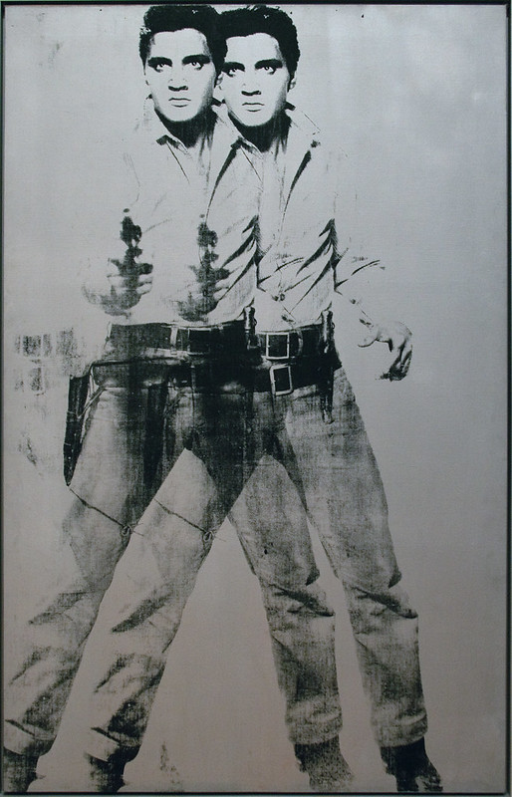

Slide 6
Verering van Elvis als Hollywoodberoemdheid want (twee van de volgende): 2
Het zijn letterlijk uitvergrotingen van Elvis waardoor je automatisch tegen hem op kijkt.
Elvis wordt hier getoond in een heroïsche pose: alert (in actie, schietend) / krachtig / confronterend.
Ieder portret is afgedrukt op een zilveren canvas, dit verleent de doeken/zijn portretten status.
Het zilveren doek kan gezien worden als een verwijzing naar het filmdoek waarop hij schittert.
Hij is afgedrukt in meervoud / hij is verdubbeld (of verdrievoudigd), met andere woorden: je kunt niet ontkomen aan de grootsheid van Elvis/zijn aanwezigheid in onze realiteit.
Er worden in de tentoonstelling verschillende varianten getoond (en alleen maar Elvissen): je kunt niet ontkomen aan de grootsheid van Elvis/zijn aanwezigheid in onze realiteit.
Bij de afgebeelde Elvis ontbreekt een achtergrond, hierdoor missen tijd en plaats en wordt hij letterlijk vereeuwigd.

Slide 7
Bespotten van Elvis als Hollywoodberoemdheid want (twee van de volgende): 2
Elvis wordt vermenigvuldigd / in veelvoud gepresenteerd, als een product waarbij het ene product inwisselbaar is voor het andere, in plaats van als een unieke, bijzondere persoon.
Elvis wordt (netjes) in een rij gepresenteerd, zoals producten in een supermarkt – hij is dus een product dat verkocht wordt.
Elvis wordt afgebeeld als het clichébeeld van de cowboy, in een duidelijk geregisseerde pose. Elvis is geen unieke, persoonlijke figuur, maar een namaakcowboy, gecreëerd door de filmindustrie.
Elvis wordt hier in meervoud als filmcowboy gepresenteerd en wordt daarmee behandeld als een marionet die zo van de lopende band van de filmindustrie rolt – het product Elvis gecreëerd door de filmindustrie.
Elvis wordt afgebeeld zonder achtergrond/suggestie van tijd en plaats, een bordkartonnen figuur, waarmee ieder verhalend/persoonlijke element ontbreekt.
De dubbele en driedubbele Elvis roepen de associatie op met misdrukken – het is een mislukte weergave van Elvis/de heroïsche cowboy, want het is een gecreëerd beeld.

Slide 8
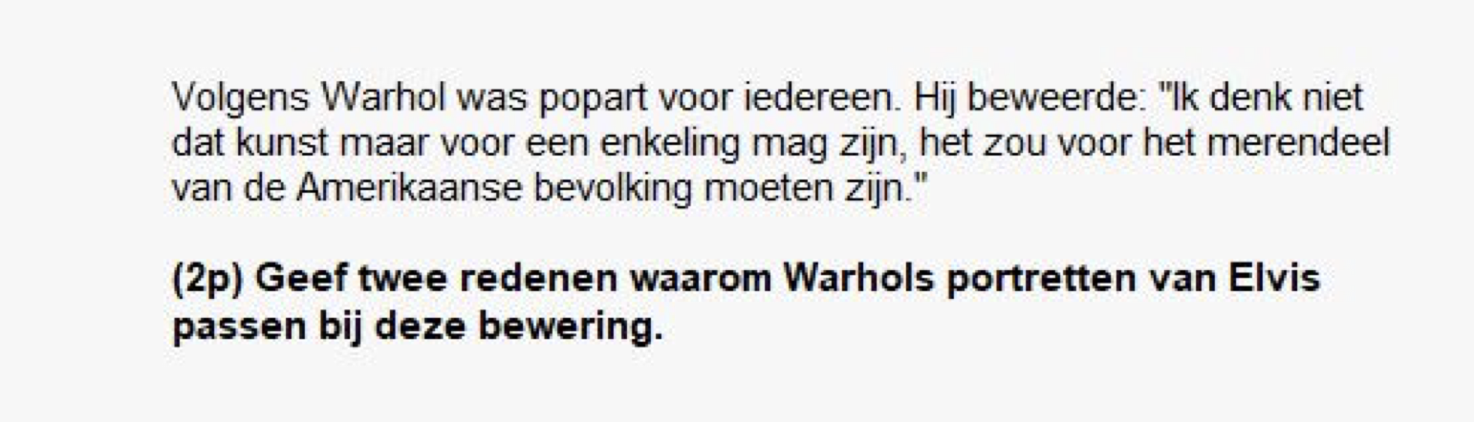

Slide 9
Twee van de volgende:
Warhol maakt gebruik van een populaire beroemdheid / een volksheld, die vrijwel elke Amerikaan kent.
Warhol maakt gebruik van het beeld van (Elvis als) een cowboy, dit sluit aan bij de nationale trots van veel Amerikanen.
Elvis is een persoon met wie het Amerikaanse publiek zich kan identificeren, de all-American boy die beroemd werd.
De afbeelding is herkenbaar uit de populaire cultuur (filmwereld, niet elitair) en daarom geschikt voor het merendeel van de Amerikaanse bevolking.
De afbeelding betreft een direct herkenbaar, figuratief beeld (dit in tegenstelling tot abstracte kunst, zoals het 'ondoorgrondelijke' abstract expressionisme)

Slide 10
Les 5 (optioneel)

Slide 11
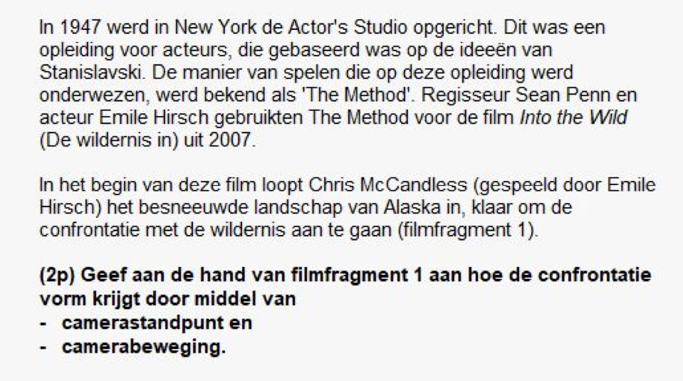
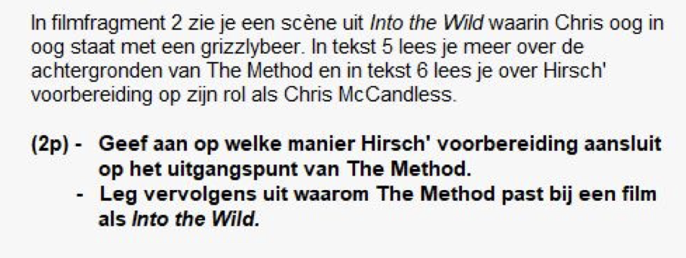
Onderzoek Stanislavski en ’The Method’

